Slide 1
Общие закономерности биологической эволюции

Slide 2
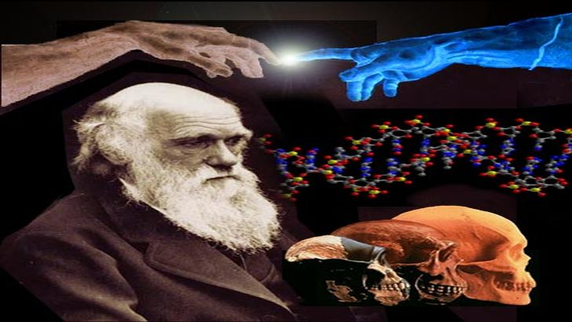
"Если бы возможно было доказать, что существует сложный орган, который не мог бы образоваться путем многочисленных последовательных изменений, слабых изменений, моя теория окончательно рушилась бы. Но я не могу отыскать такого случая".
Ч. Дарвин. Происхождение видов М., Л.: 1935. С. 277.

Slide 3
Цель урока:
изучить общие закономерности биологической эволюции.
Задачи урока:
- давать определение дивергенция и конвергенция, характеризовать понятия их эволюционный результат;
- охарактеризовать дивергенцию и конвергенцию на макромолекулярном уровне, углубив знания о результатах эволюции.

Slide 4
Другой, более поздний последователь Ч.Дарвина - А.Н.Северцов (1866 - 1936), известный своим учением о биологическом прогрессе, также пытался установить взаимосвязь случайности и необходимости происхождения видов по дарвиновской теории. В своей работе "Морфологические закономерности эволюции" он пишет: "Так, например, четырёхкамерное сердце, однажды образовавшись у рептилийных предков птиц, наследуется всеми представителями этой богатой родами и видами группы; совершенно то же мы можем сказать и относительно сердца, лёгких и мозга всех млекопитающих" (Северцов, 1939, с.293-294). Отмечая эти факты, Северцов указывает также и на причину постоянства этих признаков: "Они имеют столь большое биологическое значение, что являются полезными и при весьма разнообразных условиях жизни". В противном случае, по мнению Северцова, они редуцируются. В конечном итоге А.Н.Северцов делает следующий вывод: "Ароморфозы наследуются всеми дивергентно развивающимися потомками той формы, у которой они впервые образуются (Северцов, 1939, с.294). В рассуждениях Северцова вновь прослеживается попытка взаимосвязи категорий случайности - "однажды образовавшись" и необходимости - "наследуются всеми потомками". Однако по нашему мнению, вопрос, поставленный К.А. Тимирязевым о необходимости понимания этих " случайных возникновений" ответа не получил. Нет палеонтологических доказательств связи между классами позвоночных. Непонятно, каким образом теорию Северцова можно увязать с законами генетики. А главное, каким же образом вдруг " появились" некие признаки, "полезные при весьма разнообразных условиях жизни"!? Почему, к примеру, у млекопитающих исчезла одна из дуг аорты (чем бы она в принципе помешала?) и не появилась, к примеру, третья пара конечностей, которая могла бы быть полезной "при весьма разнообразных условиях жизни"?
Говоря о принципе субституции (замены) функций, А.Н. Северцов рассматривает схематично переход ящериц от ходьбы к ползанию. Если интерпретировать данный процесс как случайность (укорочение конечностей и удлинение туловища), то вновь возникает вопрос о необходимости подобного процесса - редукции органов. Ведь его нельзя объяснить даже сменой среды обитания (она как была, так и осталась наземной).

Slide 5
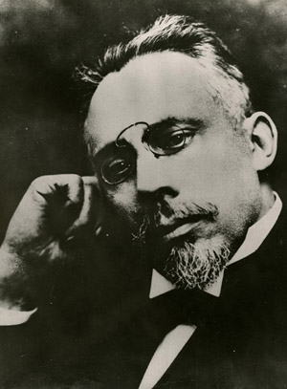
Сам А.Н. Северцов, критикуя автогенетические взгляды некоторых учёных (Бэра, Копа), писал: "Поскольку все организмы, вплоть до мельчайших деталей, приспособлены к окружающей среде, то мы должны будем предположить, что каждому изменению среды (а они бесчисленны) соответствует заранее предустановленное изменение организации животного". Такое истолкование является, по словам Северцова, "по меньшей мере, невероятным", поскольку "мы имели бы здесь нечто аналогичное двум часовым механизмам, которые, не будучи связаны друг с другом, так изначально регулированы искусным часовщиком, что всегда идут согласно, не отставая и не опережая друг друга (Северцов,1939,с.81-82). Поскольку даже гипотетическое признание Великого Часовщика было совсем не в духе того времени, А.Н. Северцов попросту отбросил автогенетические взгляды своих предшественников и внёс свой "вклад в теорию эволюции", который, с нашей точки зрения, способен внести ещё больше неясностей в проблему видообразования.
А.Н. Северцев – продолжатель развития эволюционного учения Ч.Дарвина

Slide 6
Индивидуальная работа с текстом учебника, заполнение таблицы.
Название процесса | определение | примеры

Slide 7
Работа в группах.
Задание первой группы:
Пользуясь текстом учебника ответе на вопросы:
Что такое дивергенция.
Объясните причины дивергенции.
Какое значение имеет дивергенция для процесса видообразования?
Задание второй группы:
Пользуясь текстом учебника ответе на вопросы:
Что такое конвергенция?
Объясните причины конвергенции.
Определите на конкретных примерах флоры и фауны результаты конвергенции.

Slide 8
Индивидуальная работа в рабочей тетради. Ответить письменно:
Что общего у конвергенции и дивергенции.

Slide 9
Рефлексия.
- Чем полезен был для тебя этот урок?
- Что удалось хорошо, а над чем стоит поработать?

Slide 10
Домашнее задание:
Для всех обучающихся: прочитать текст учебника, ответить на вопросы в конце параграфа. Выучить определения.
По выбору:
Составить синквейн «Общие закономерности биологической эволюции».

